Slide 1
Déplacer des données
Data Pump
SQL*Loader
Tables externes

Slide 2
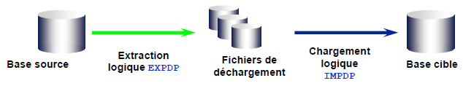
Data Pump
Data Pump est un utilitaire serveur qui peut être utilisé pour déplacer des données entre des bases Oracle
Data Pump comporte 3 éléments:
* Un package PL/SQL DBMS_DATAPUMP
* Un package PL/SQL DBMS_METADATA
* Les outils clients expdp, impdp, Oracle Enterprise Manager qui servent
d’interface avec ces packages.
Les opérations proprement dites d’export et d’import sont effectuées par le package DBMS_DATAPUMP et donc sur le serveur ORACLE
Notes:
Features of Data Pump enable you to:
Compress both data and metadata, only data, only metadata, or no data during an export
Specify additional encryption options in the following areas:
You can choose to encrypt both data and metadata, only data, only metadata, no data, or only encrypted columns during an export.
You can specify a particular encryption algorithm to use during an export.
You can specify the type of security to use for performing encryption and decryption during an export. For example, perhaps the dump file set will be imported into a different or remote database and it must remain secure in transit. Or perhaps the dump file set will be imported on-site using the Oracle Encryption Wallet but it may also need to be imported off-site where the Oracle Encryption Wallet is not available.
Perform table mode exports and imports using the transportable method; specify how partitioned tables should be handled during import operations
Overwrite existing dump files during an export operation
Rename tables during an import operation
Specify that a data load should proceed even if nondeferred constraint violations are encountered (This is valid only for import operations that use the external tables access method.)
Specify that XMLType columns are to be exported in uncompressed CLOB format regardless of the XMLType storage format that was defined for them
During an export, specify a remap function that takes as a source the original value of the designated column and returns a remapped value that will replace the original value in the dump file
Remap data as it is being imported into a new database
Use legacy mode to support the use of original Export (exp) and Import (imp) scripts

Slide 3
Objets répertoire pour Data Pump
Les objets répertoire (DIRECTORY) sont des structures logiques représentant un répertoire physique dans le système de fichiers du serveur. Ils contiennent l'emplacement d'un répertoire spécifique du système d'exploitation.
Les noms des objets répertoire peuvent être utilisés dans les outils clients Data Pump, ce qui évite d'avoir à coder les chemins d'accès en dur

Slide 4
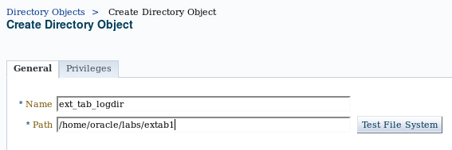
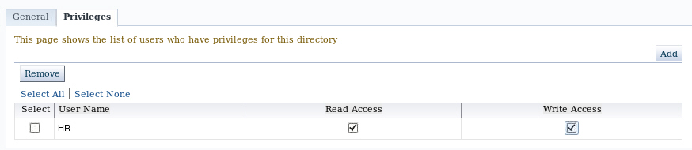
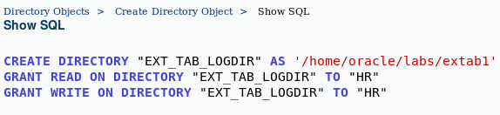
Création de l’objet Directory
La vue DBA_DIRECTORIES permet de lister tous les objets directory
Notes:
1. On the Directory Objects page, click Create.
2. Enter the name of the directory object and the OS path to which it maps. OS directories should be created before they are used. You can test this by clicking Test File System. For the test, provide the host login credentials (the OS user who has privileges on this OS directory).
3. Permissions for directory objects are not the same as OS permissions on the physical directory on the server file system. You can manage user privileges on individual directory objects. This increases the level of security and gives you granular control over these objects. On the Privileges page, click Add to select the user to which you give read or write privileges (or both).
4. Click Show SQL to view the underlying statements. Click Return when finished.
5. Click OK to create the object.

Slide 5
Utilitaire Data Pump : Interfaces et modes
  Interfaces Data Pump Export et Data Pump Import :
    Ligne de commande
    Fichier de paramètres
    Ligne de commande interactive
    Oracle Enterprise Manager
  Modes Data Pump Export et Data Pump Import :
    Complet
    Schéma
    Table
    Tablespace
Notes:
Utilitaire Data Pump : Interfaces et modes
Vous pouvez interagir avec les utilitaires Data Pump Export et Data Pump Import à l'aide de l'une des interfaces suivantes :
Interface de ligne de commande : Vous pouvez indiquer la plupart des paramètres d'export directement sur la ligne de commande.
Fichier de paramètres : Vous pouvez indiquer tous les paramètres de ligne de commande dans un fichier de paramètres. La seule exception est le paramètre PARFILE.
Ligne de commande interactive : Arrête la connexion au terminal et affiche les invites d'export ou d'import à partir desquelles vous pouvez entrer différentes commandes. Pour activer ce mode, appuyez sur [Ctrl] + [C] pendant une opération d'export démarrée avec l'interface de ligne de commande ou l'interface de type fichier de paramètres. Le mode commande interactif est également activé lorsque vous vous attachez à un travail qui est en cours d'exécution ou arrêté.
Interface Web : Dans la page d'accueil de Database Control, cliquez sur l'onglet Data Movement, puis sélectionnez l'un des liens suivants dans la région Move Row Data : Export to Export Files, Import from Export Files ou Import from Database.
Les utilitaires Data Pump Export et Data Pump Import fournissent différents modes de déchargement et de chargement pour différentes parties de la base de données. Le mode est indiqué sur la ligne de commande à l'aide du paramètre approprié. Les modes disponibles sont répertoriés dans la diapositive ci-dessus. Ils sont identiques à ceux des utilitaires d'export et d'import d'origine.

Slide 6
Data Pump export et Data Pump import: ligne de commande
Pour obtenir de l’aide tapez :
$ expdp –help
$ impdp –help
Export complet
Estimation de l’espace
$ expdp system full=y estimate_only=y
system est le compte sous lequel on effectue l’export
full=y => export complet (la base entière)
estimate_only=y => estimation de l’espace nécessaire pour l’export sans
faire d’export
Procédez à l’export
$ expdp system full=y directory=data_dir dumpfile=full.dmp logfile=exp-full.log
data_dir est l’objet répertoire, full.dmp le fichier résultat de l’export,
exp-full.log le fichier journal
Export du schema hr
$ expdp system schemas=hr directory=data_dir dumpfile=hr.dmp
hr le schéma à exporter

Slide 7
Data Pump export et Data Pump import: ligne de commande
Export sélectif : seules les tables et les vues de hr sont exportées et pour la table Employees seules les lignes où department_id est inférieur a 100 sont exportées. Ici on utilise un fichier de paramètres
$ expdp hr parfile=param.txt
Le fichier param.txt contient les paramètres suivants :
schemas=hr
include=table
include=view
query=hr.employees:"WHERE department_id < 100"
directory=data _dir
dumpfile=hr_tables.dmp
Import dans un autre schéma: Import de la table hr.employees à partir du fichier hr.dmp dans le schema scott
$ impdp system directory=data_dir tables=hr.employees remap_schema=hr:scott dumpfile=hr.dmp

Slide 8
Data Pump export et Data Pump import: ligne de commande
Redéfinition du tablespace
A partir de l’export complet, effectuer un import dans un autre schéma:
les contraintes d’intégrité ne seront pas importées
les objets vont être importés dans le schéma rh
tout ce qui est stocké dans le tablespace example va aller dans le
tablespace ts1
Le fichier de paramètre param1 contient :
schemas=hr
remap_schema=hr:rh
remap_tablespace=example:ts1
exclude=ref_constraint
directory=data_dir
dumpfile=full.dmp
logfile=imp-hr.log
Lancement de l’import
$ impdp system parfile=param1

Slide 9
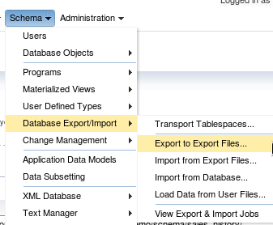
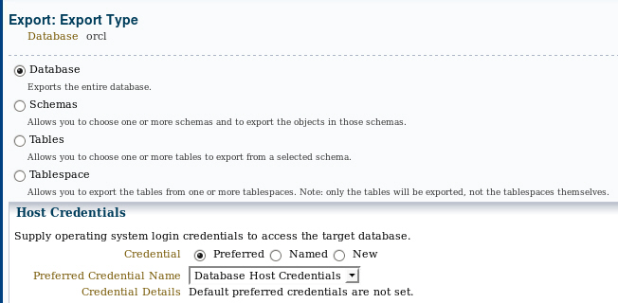
Data Pump export à l’aide de Oracle Enterprise Manager Cloud Control
Notes:
Enterprise Manager Cloud Control provides a wizard to guide you through the process of performing a Data Pump export and import procedure. The example in the slide shows a Data Pump export.
From the Database home page, expand the Schema menu, select Database Export/Import, and then select Export to Export Files to begin a Data Pump export session.
The next window that appears enables the selection of export type. If a privileged user is connected to the database instance, the export types include the following:
Database
Schemas
Tables
Tablespace
If a non-administrative account is used, the export type list is limited to the following:
Schemas
Tables
Click Continue to proceed with the export.

Slide 10
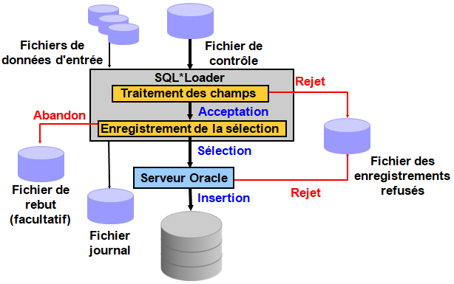
SQL*Loader : Présentation
L’outil SQL*LOADER permet de charger des données dans une base Oracle à partir de fichiers externes à la base
Notes:
SQL*Loader : Présentation
L'utilitaire SQL*Loader charge les données de fichiers externes dans des tables d'une base de données Oracle. Cet utilitaire dispose d'un puissant moteur d'analyse (parse) qui ne limite que très peu le format des données du fichier.
SQL*Loader utilise les fichiers suivants :
Fichiers de données d'entrée : SQL*Loader lit les données à partir d'un ou plusieurs fichiers (ou équivalents de fichiers dans le système d'exploitation), indiqués dans le fichier de contrôle. Du point de vue de SQL*Loader, les données du fichier sont organisées en enregistrements. Un fichier de données peut se présenter dans un format d'enregistrement de type fixe, un format d'enregistrement de type variable ou un format d'enregistrement de type "flux". Ce format peut être défini dans le fichier de contrôle via le paramètre INFILE. Si aucun format d'enregistrement n'est défini, le format d'enregistrement de type "flux" est utilisé par défaut.
Fichier de contrôle : Le fichier de contrôle est un fichier texte écrit dans un langage compréhensible par SQL*Loader. Le fichier de contrôle indique à SQL*Loader où trouver les données, comment les analyser et les interpréter, où insérer les données, etc. Bien que ce ne soit pas explicitement défini, le fichier de contrôle du programme de chargement est composé de trois sections.
La première section contient des informations de niveau session, par exemple :
Options globales, telles que le nom du fichier de données d'entrée et les enregistrements à ignorer
Clauses INFILE indiquant où trouver les données d'entrée
Données à charger

Slide 11
Fichier de contrôle SQL*Loader
Pour charger dans une base, il faut écrire un programme (dans le fichier de contrôle), dit programme de contrôle, qui indique :
  L’emplacement des données à charger
  Les tables et les colonnes dans lesquelles on veut charger
  Le format des données
  Les détails de configuration :
    Gestion de la mémoire
    Rejet des enregistrements
    Détails du traitement des chargements interrompus
  Les détails de la manipulation de données
Notes:
Fichier de contrôle SQL*Loader
Le fichier de contrôle SQL*Loader est un fichier texte contenant des instructions LDD (langage de définition de données). Ces instructions LDD sont utilisées pour contrôler les aspects suivants d'une session SQL*Loader :
Où SQL*Loader peut trouver les données à charger.
Comment ces données doivent être formatées pour SQL*Loader.
Comment SQL*Loader est configuré (notamment gestion de la mémoire, critères de sélection et de rejet, traitement des chargements interrompus, etc.) lors du chargement des données.
Comment SQL*Loader manipule les données chargées.

Slide 12
SQL*Loader: les fichiers générés
un fichier journal décrivant le déroulement de l’opération de
chargement : le nombre d’enregistrements lus, chargés, rejetés.
un fichier des enregistrements rejetés contenant les
enregistrements rejetés, donc non chargés, pour incompatibilité
de type avec la base.
un fichier de rebut contenant les enregistrements non chargés,
car ils ne vérifient pas les conditions du programme de contrôle

Slide 13
Méthodes de chargement
SQL*Loader peut effectuer le chargement selon deux méthodes:
Chemin conventionnel: les données sont chargées en mémoire et insérées dans les tables par des
ordres SQL Insert
Chemin direct: les données sont chargées en mémoire , formatées dans des blocs qui sont écrits
directement dans la base de données
Chargement par chemin conventionnel | Chargement par chemin direct
Utilise des opérations COMMIT | Utilise des opérations d'enregistrement de données (plus rapides)
Génère toujours des entrées de journalisation | Génère des informations de journalisation uniquement dans certaines conditions
Applique toutes les contraintes | Applique uniquement les contraintes PRIMARY KEY, UNIQUE et NOT NULL
Exécute des déclencheurs INSERT | N'exécute pas de déclencheurs INSERT
Peut charger les données dans des tables clusterisées | Ne charge pas les données dans des clusters
Permet aux autres utilisateurs de modifier les tables pendant l'opération de chargement | Empêche les autres utilisateurs d'apporter des modifications aux tables pendant l'opération de chargement
Met à jour les entrées d'index à chaque insertion | Fusionne les nouvelles entrées d'index à la fin du chargement
Notes:
Comparaison du chargement des données par chemin direct et par chemin conventionnel
Méthode d'enregistrement des données
Un chargement de données par chemin conventionnel exécute des instructions SQL INSERT pour remplir des tables dans une base Oracle. Un chargement par chemin direct élimine une grande partie de la surcharge de la base en formatant des blocs de données Oracle et en les écrivant directement dans les fichiers de base de données. Comme il n'est pas en compétition avec les autres utilisateurs des ressources de la base, un chargement par chemin direct peut généralement s'effectuer à une vitesse proche de celle du disque. Le chargement par chemin conventionnel utilise le traitement SQL et une opération COMMIT de base de données pour enregistrer les données. L'insertion d'un tableau d'enregistrements est suivie d'une opération COMMIT. Chaque chargement de données peut impliquer plusieurs transactions.
Le chargement par chemin direct utilise des opérations d'enregistrement de données pour écrire les blocs de données dans les fichiers de données Oracle. Il est donc plus rapide qu'un chargement conventionnel. Les différences entre un enregistrement de données et une opération COMMIT sont les suivantes :
Au cours d'un enregistrement, seuls les blocs de base de données complets sont écrits dans la base.
Les blocs sont écrits après le repère high-water mark (HWM) de la table.
Après un enregistrement, le repère HWM est déplacé.
Les ressources internes ne sont pas libérées après un enregistrement.
Un enregistrement ne met pas fin à la transaction.
Les index ne sont pas mis à jour lors de chaque enregistrement de données.

Slide 14
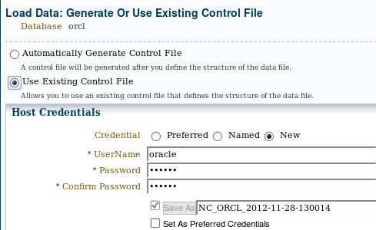
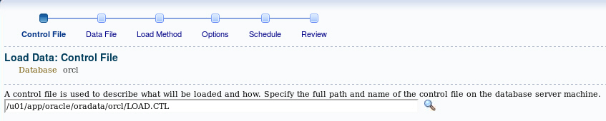
Chargement à l’aide de
Oracle Enterprise Manager Cloud Control
Notes:
You can load data by using Enterprise Manager Cloud Control. In the Schema menu, select Database Export/Import. Then select Load Data From User Files.
On the first page you indicate whether you are using an existing control file or want a new control file to be generated. Click Continue on this page to invoke the wizard.

Slide 15
Chargement de données en ligne de commande: Scénario 1
Champs de longueur variable, séparés par deux points
Table à remplir « T2 »
Colonnes :
C1 NUMBER C2 VARCHAR2(15)
C3 DATE C4 NUMBER(6,2) C5 CHAR
Contenu du fichier de contrôle ex1.ctl
load data
infile * les données à charger sont dans le fichier de contrôle (dans la section begindata)
Append ajout, la table peut être vide ou non
into table t2
--Les champs (éventuellement entourés de guillemets) sont séparés par des deux points,
fields terminated by ':' optionally enclosed by '"' (c1, c2, c3, c4)
begindata
10:"Bureau":12/02/1976:26,2
11:"Chaise":31/10/2002:30,57
Exécution sous le compte eleve, mot de passe secret :
$ sqlldr userid=eleve/secret control=ex1.ctl direct=true
direct=true => chargement par chemin direct

Slide 16
Chargement de données en ligne de commande: Scénario 2
Champs de longueur fixe
Fichier de contrôle ex2.ctl
options (skip=1) la première ligne du fichier de données est ignorée
load data
infile data2.txt les données à charger se trouvent dans le fichier data2.txt
Insert ajout mais uniquement pour une table vide
into table t2 insertion dans la table t2
-- position définit la correspondance entre les champs et les colonnes de la table
(c1 position(01:02) integer external,
c2 position(03:17) char,
c4 position(28:32) decimal external,
c3 position(18:27) date)
Fichier de données : data2.txt
1234567890123456789012345678901234567890
12Ordinateur 29/12/1972 23,7
13Scanner 04/02/2002 68,42
Exécution sous le compte eleve, mot de passe secret:
$ sqlldr userid=eleve/secret control=ex2.ctl

Slide 17
Chargement de données en ligne de commande: Scénario 3
Champs de longueur fixe, utilisation d’une séquence pour remplir la colonne C1, sélection des enregistrements à charger
Fichier de contrôle : ex3.ctl
load data
infile data3.txt
replace remplace le contenu de la table
into table t2
when (34) = 'O‘ condition pour que l’enregistrement soit chargé dans la table
(c1 "sequence1.nextval", une séquence est utilisée pour remplir la colonne c1
c2 position(03:18) "UPPER(:c2)", conversion en majuscule lors de chargement dans la colonne c2
c3 position(19:28) date,
c4 position(29:33) decimal external)
Fichier de données : data3.txt
Ordinateur 29/12/197223,7 O
Scanner 04/02/200268,42N
Machine à écrire15/03/1998 N
Photocopieur 02/08/200135 O
Exécution :
sqlldr userid=eleve/secret control=ex3.ctl

Slide 18
SQL*Loader Express Mode
  Spécifiez uniquement le nom de la table
  Les colonnes de la table doivent être de types caractère, nombre ou date.
  Les champs du fichier de données doivent être de longueur variable (par défaut la virgule est le délimiteur de champs).
  SQL*Loader utilise les définitions des colonnes de la table pour déterminer les types de données à charger
  Il n’est pas nécessaire de créer un fichier de contrôle
$ sqlldr hr TABLE=test
test.dat file
hr.test table
Par défaut nom du fichier de données=nom-table.dat
Notes:
If you activate SQL*Loader Express Mode, specifying only the username and the TABLE parameter, it uses default settings for several other parameters. You can override most of the defaults by specifying additional parameters on the command line.
SQL*Loader Express Mode generates two files. The names of the log files come from the name of the table (by default).
A log file that includes:
The control file output
A SQL script for creating the external table and performing the load using a SQL INSERT AS SELECT statement
Neither the control file nor the SQL script are used by SQL*Loader Express Mode. They are made available to you in case you want to use them as a starting point to perform operations using regular SQL*Loader or stand-alone external tables.
A log file similar to a SQL*Loader log file that describes the result of the operation
The “%p” represents the process ID of the SQL*Loader process.

Slide 19




Tables externes
Les tables externes sont des tables en lecture seule qui
sont stockées dans des fichiers du système d'exploitation,
à l'extérieur de la base de données Oracle.
PGA
Processus
serveur
Pilote
ORACLE_LOADER
(Texte)
Table externe
(métadonnées
uniquement)
Pilote
ORACLE_DATAPUMP
Base de données
(Binaire)
Notes:
Tables externes
Les tables externes accèdent aux données de sources externes comme si elles se trouvaient dans une table de la base. Vous pouvez vous connecter à la base de données et créer des métadonnées pour la table externe à l'aide d'instructions LDD (langage de définition de données). Le code LDD associé à une table externe comprend deux parties : l'une décrit les types de colonne Oracle Database, l'autre décrit la correspondance entre les données externes et les colonnes de données Oracle Database.
Une table externe ne décrit ni les données stockées dans la base, ni la manière dont les données sont stockées dans la source externe. Elle décrit de quelle façon la couche externe doit présenter les données au serveur. Le pilote d'accès et la couche externe sont chargés d'appliquer aux données du fichier externe les transformations nécessaires pour qu'elles correspondent à la définition de la table externe. Les tables externes sont accessibles en lecture seulement. Il n'est donc pas possible d'effectuer des opérations LMD (langage de manipulation de données) ni de créer des index sur ces tables.
Deux pilotes d'accès sont utilisés avec les tables externes. Le pilote ORACLE_LOADER ne peut être utilisé que pour lire les données d'une table externe et les charger dans la base. Il utilise des fichiers texte comme source de données. Le pilote ORACLE_DATAPUMP peut à la fois charger les données de table d'un fichier externe dans la base de données et décharger des données de la base dans un fichier externe. Il utilise des fichiers binaires comme fichiers externes. Ces fichiers binaires présentent le même format que ceux qui sont employés par les utilitaires impdp et expdp, avec lesquels ils sont interchangeables.

Slide 20


Avantages des tables externes
  Les données peuvent être utilisées directement à partir du fichier externe ou chargées dans une autre base.
  Les données externes peuvent être interrogées et jointes directement en parallèle avec les tables résidant dans la base. Il n'est pas nécessaire de les charger au préalable.
  Les résultats d'une interrogation complexe peuvent être déchargés dans un fichier externe.
  Vous pouvez combiner des fichiers générés à partir de différentes sources à des fins de chargement.
Depuis la base
de données Oracle
Depuis un fichier
externe
Notes:
Avantages des tables externes
Les fichiers de données créés pour la table externe peuvent être déplacés et utilisés en tant que fichiers de données d'une autre table externe, dans la même base ou dans une autre. Les données externes peuvent être interrogées et jointes directement en parallèle avec les tables résidant dans la base. Il n'est pas nécessaire de les charger au préalable. Vous pouvez indiquer si les applications doivent accéder directement aux tables externes avec la commande SELECT ou si les données doivent d'abord être chargées dans une base cible.
Les résultats d'une interrogation complexe peuvent être déchargés dans un fichier externe via le pilote d'accès ORACLE_DATAPUMP.
Les fichiers de données alimentés par différentes tables externes peuvent tous être indiqués dans la clause LOCATION d'une autre table externe. Il est ainsi facile d'agréger des données provenant de plusieurs sources. La seule restriction est que les métadonnées doivent être identiques pour toutes les tables externes.

Slide 21
Définir une table externe avec ORACLE_LOADER
SQL> create directory extab_dat_dir as ‘/data’;
SQL> grant read, write on directory extab_dir to public;
$ cat /data/empxt1.dat
400,John,Riter,21-05-1978
402,Henri,Johaness,09-01-1978
$ cat /data/empxt2.dat
609,Bill,Smith,24-11-1977
621,John,Mc Tyner,08-02-1977
CREATE TABLE extab_employees
(employee_id NUMBER(4),
first_name VARCHAR2(20),
last_name VARCHAR2(25),
hire_date DATE)
ORGANIZATION EXTERNAL
( TYPE ORACLE_LOADER DEFAULT DIRECTORY extab_dat_dir
ACCESS PARAMETERS
( records delimited by newline
fields terminated by ','
missing field values are null
( employee_id, first_name, last_name,
hire_date char date_format date mask "dd-mm-yyyy"))
LOCATION ('empxt1.dat', 'empxt2.dat') ) ;
Notes:
Définir une table externe avec ORACLE_LOADER
Les métadonnées d'une table externe sont créées à l'aide du langage SQL dans la base de données. Le pilote d'accès ORACLE_LOADER utilise la syntaxe SQL*Loader pour définir la table externe. Cette commande ne crée pas les fichiers texte externes.
L'exemple de la diapositive ci-dessus suppose que trois objets répertoire (extab_dat_dir, extab_bad_dir et extab_log_dir) sont créés et mis en correspondance avec des répertoires du système d'exploitation existants, dont l'accès est octroyé à l'utilisateur.
Lors de l'accès à la table extab_employees, la fonctionnalité SQL*Loader est utilisée pour charger la table, et c'est à ce moment que le fichier journal et le fichier des enregistrements refusés (bad file) sont créés.
Conseil : Si vous avez beaucoup de données à charger, activez PARALLEL pour l'opération de chargement :
ALTER SESSION ENABLE PARALLEL DML;

Slide 22
Création et remplissage d'une table externe avec ORACLE_DATAPUMP
CREATE TABLE ext_emp_query_results
(first_name, last_name, department_name)
ORGANIZATION EXTERNAL
(
TYPE ORACLE_DATAPUMP
DEFAULT DIRECTORY extab_dat_dir
LOCATION ('emp1.exp','emp2.exp','emp3.exp')
)
PARALLEL
AS
SELECT e.first_name,e.last_name,d.department_name
FROM employees e, departments d
WHERE e.department_id = d.department_id AND
d.department_name in
('Marketing', 'Purchasing');
Notes:
Remplissage d'une table externe avec ORACLE_DATAPUMP
L'exemple de la diapositive montre comment l'opération de remplissage de la table externe peut permettre d'exporter une sélection d'enregistrements résultant de la jointure des tables EMPLOYEES et DEPARTMENTS.
La table externe risquant d'être volumineuse, vous pouvez recourir à une opération de remplissage en parallèle pour décharger les données vers celle-ci. Contrairement à ce qui se passe pour une interrogation en parallèle à partir d'une table externe, le degré de parallélisme d'une opération de remplissage en parallèle est limité par le nombre de fichiers dans lesquels le pilote d'accès peut écrire simultanément. A un instant donné, un seul processus serveur d'exécution en parallèle écrit dans un fichier.
Le nombre de fichiers mentionnés dans la clause LOCATION doit correspondre au degré de parallélisme indiqué car chaque processus serveur d'E/S requiert son propre fichier. Tout fichier supplémentaire indiqué est ignoré. Si le nombre de fichiers est insuffisant pour le degré de parallélisme indiqué, ce dernier est abaissé afin de correspondre au nombre de fichiers indiqués dans la clause LOCATION.
Une fois remplie, la table externe est accessible en lecture seule. La commande SELECT peut être très complexe pour remplir la table externe avec des informations spécifiques. Comme la table externe présente la même structure de fichier que les fichiers Data Pump binaires, elle peut ensuite être migrée vers un autre système et importée à l'aide de l'utilitaire impdp ou lue en tant que table externe.
Remarque : Pour plus d'informations sur les paramètres du pilote d'accès ORACLE_DATAPUMP, reportez-vous au manuel Oracle Database Utilities 11g Release 2 (11.2).

Slide 23
Utiliser des tables externes
  Interroger une table externe :
  Interroger une table externe et la joindre avec une table interne :
  Ajouter des données à une table interne à partir d'une table externe :
SQL> SELECT * FROM extab_employees;
SQL> SELECT e.employee_id, e.first_name, e.last_name, d.department_name FROM departments d, extab_employees e
WHERE d.department_id = e.department_id;
SQL> INSERT /*+ APPEND */ INTO hr.employees SELECT * FROM extab_employees;
Notes:
Utiliser des tables externes
Vous interrogez les tables externes exactement comme les tables internes d'une base de données. Le premier exemple ci-dessus interroge la table externe EXTAB_EMPLOYEES et affiche seulement les résultats, sans les stocker dans la base de données.
Le deuxième exemple illustre la jointure entre la table interne DEPARTMENTS et la table externe EXTAB_EMPLOYEES. Il affiche seulement les résultats. Le troisième exemple illustre l'ajout direct de données à une table interne via l'interrogation et le chargement de ces données à partir d'une table externe.

Slide 24

Dictionnaire de données
Consultez les informations sur les tables externes dans :
  [DBA| ALL| USER]_EXTERNAL_TABLES
  [DBA| ALL| USER]_EXTERNAL_LOCATIONS
  [DBA| ALL| USER]_TABLES
  [DBA| ALL| USER]_TAB_COLUMNS
  [DBA| ALL]_DIRECTORIES
Notes:
Dictionnaire de données
Les vues du dictionnaire de données répertoriées dans la diapositive ci-dessus fournissent les informations suivantes sur les tables :
[DBA| ALL| USER]_EXTERNAL_TABLES : Attributs spécifiques des tables externes dans la base de données.
[DBA| ALL| USER]_EXTERNAL_LOCATIONS : Sources de données pour les tables externes.
[DBA| ALL| USER]_TABLES : Descriptions des tables relationnelles de la base de données.
[DBA| ALL| USER]_TAB_COLUMNS : Descriptions des colonnes des tables, des vues et des clusters de la base de données.
[DBA| ALL]_DIRECTORIES : Descriptions des objets répertoire de la base de données.

